Slide 1




Engagement pour la
Citoyenneté européenne active
ELICIT-PLUS – 2014-1-FR01-KA200-002362
Ce projet a été financé avec le soutien de la Commission européenne.
Cette publication (communication) n’engage que son auteur et la Commission n’est pas responsable de l’usage qui pourrait être fait des informations qui y sont contenues.

Slide 2
Écrivez, s’il vous plaît, sur les posters, pour ce cours:
Explicites
Implicites
Objectifs
Cachés

Slide 3
L’opinion du groupe sur l’engagement individuel en tant que citoyens européens actifs

Slide 4

Nous voudrions votre feedback sur ce cours.
Feedback c’est l’information sur ce qui a été fait et comment par rapport à un certain but. Il indique ce qui s’est passé et ce qui ne s’est pas passé, sans porter aucun jugement.
Le but du feedback est celui d’offrir des renseignements et des observations sur une prestation.
https://bigideasineducation.ca

Slide 5
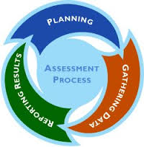
Appréciation
(le processus de documenter savoir, habiletés, attitudes et convictions)
Quelques critères
Pertinence de l’information
Clarté de l’explication
Exactitude des exemples
Profondeur des idées
Impact des activités
Soutenabilité des attitudes
………..
www.pinterest.com

Slide 6
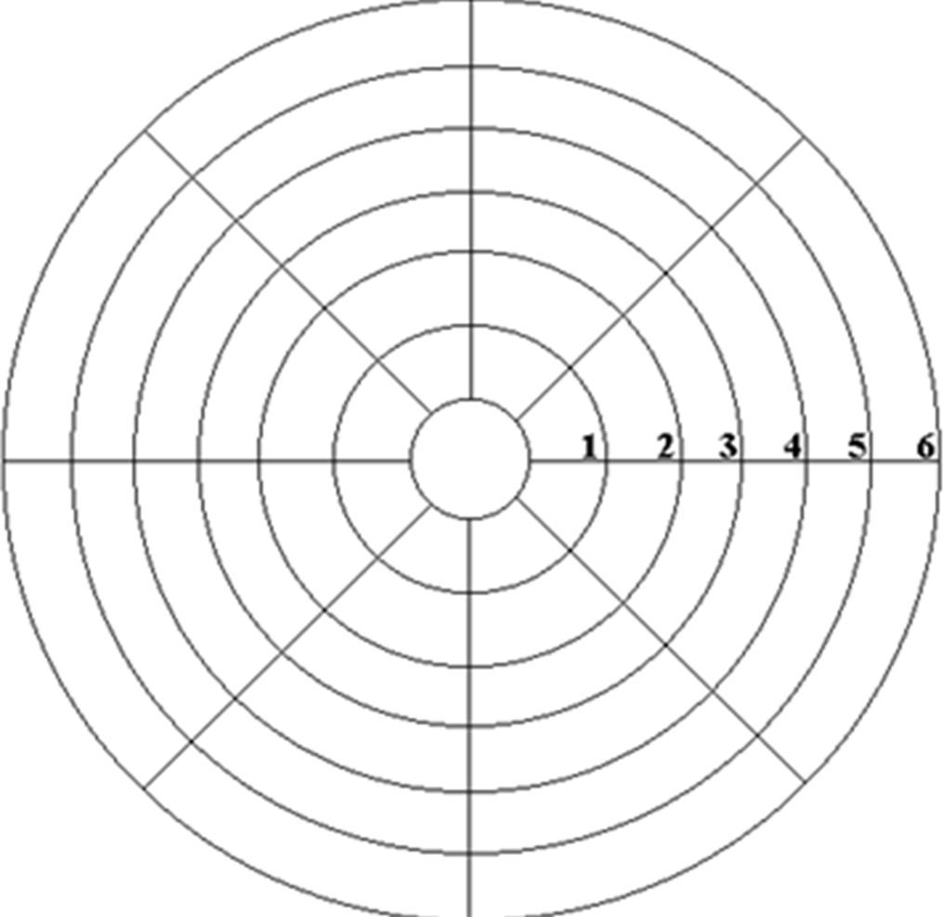
Combien avez-vous apprécié dans ce cours?
Questions à être évitées
Le programme quotidien
Les supports matériels
Toute la mise en place
L’ambiance/atmosphère
La qualité des présentations
Les contenus et les idées
Les méthodes/outils de formation
L’implication des collègues
Ma propre contribution
Le travail en équipe proposé
La prestation des formateurs
Autres

Slide 7
Remplissez, s’il vous plaît, la matrice et argumentez votre opinion !
 | Bonne | Mauvaise
L’information offerte
La méthodologie utilisée
L’influence du cours

Slide 8

Qu’est-ce que j’ai réellement appris…
… à faire?
… à ne pas faire?

Slide 9


Merci de votre attention !

